Slide 1
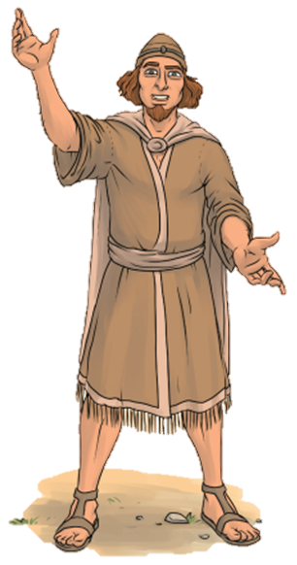
Isten vezetőket ad: Gedeon története
DIGITÁLIS HITTANÓRA
Kedves Szülők!
Kérjük, hogy segítsenek a gyermeküknek a hittanóra tananyagának az elsajátításában!
A digitális hittanórán szükség
lesz az alábbiakra:
Internet kapcsolat
Hangszóró vagy fülhallgató a hanganyaghoz
Hittan füzet, vagy papír lap
Ceruza, vagy toll
Kérem, hogy indítsák el a diavetítést!
(A linkekre így tudnak rákattintani!)
Javaslat: A PPT fájlok megjelenítéséhez használják a WPS Office ingyenes verzióját (Letölthető innen: WPS Office letöltések ). Az alkalmazás elérhető Windows-os és Android-os platformokra is!

Slide 2
Áldás, békesség!
Kezdd a digitális hittanórát az óra eleji imádsággal!

Slide 3
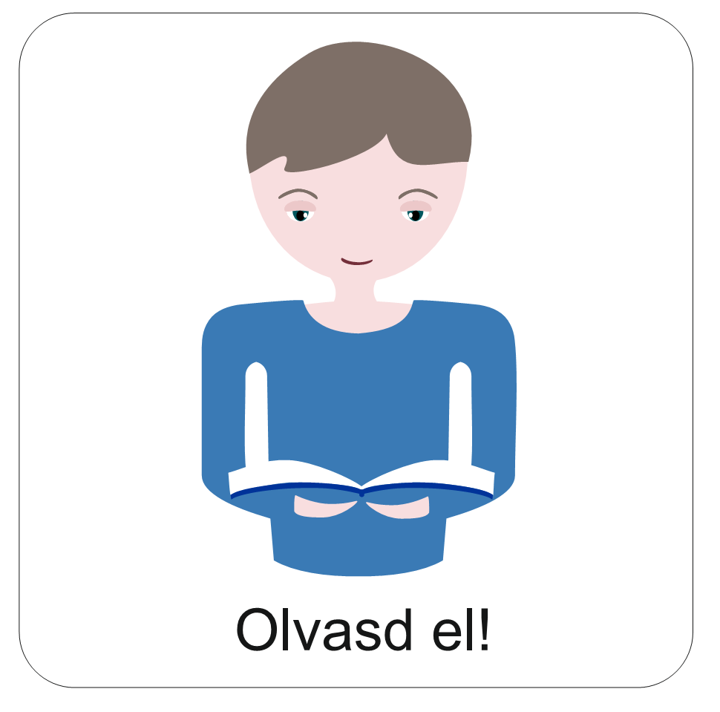
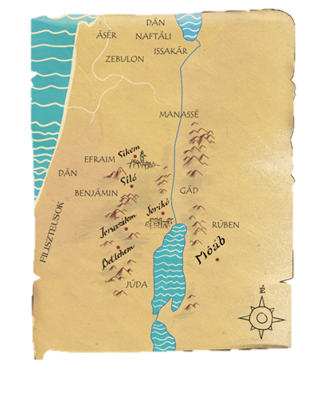

Slide 4
Egy Gedeon nevű fiatalembert szólított meg, legyen vezére a nyomorúságba jutott népnek.
Nehéz idők jártak Izráelre.
Egy ellenséges rablónép, a midjániták szállták meg az országot. Kifosztották a magtárakat, elhajtották a juhokat, Izráel fiai pedig nincstelen földönfutókká lettek saját hazájukban.
Nem véletlenül.
Isten bátorítására szembeszállt az ellenséggel.
Először bálványukat, Baalt döntötte le. Majd oltárt épített Istennek. Ezután sereget kezdett gyűjteni, hogy legyőzze a betolakodókat.
A nép elfordult Istenétől, elfeledkeztek Józsué szavairól, idegen isteneket tiszteltek. De Ő nem feledkezett meg róluk.

Slide 5
Még mindig sokan vannak – mondta az Úr Gedeonnak. Küldd le őket a vízhez inni, és csak azokat válaszd ki magadnak, akik a tenyerükből isznak, a többit hagyd itt a táborban!
Állj! Túl sok ez a nép! Azt akarom, hogy Izráel bennem bízzon, ne a saját erejében! Küldj haza belőlük!
Aki fél, inkább most menjen haza a csata előtt! – mondta Gedeon az embereknek.
Több ezer izráelita gyűlt össze a hívó szóra. Isten azonban így szólt Gedeonhoz:
El is széledt a tábor nagy része.
Gedeon engedelmeskedett a furcsa parancsnak:
Gedeon így tett. Mindössze háromszázan maradtak az ellenség sokezres seregével szemben.
Gedeon és emberei mégsem féltek. Tudták: Istennek terve van a győzelemre.

Slide 6
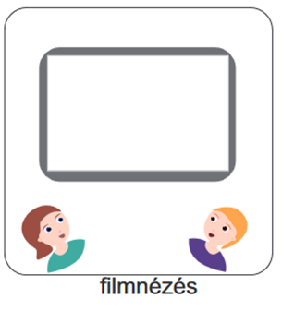
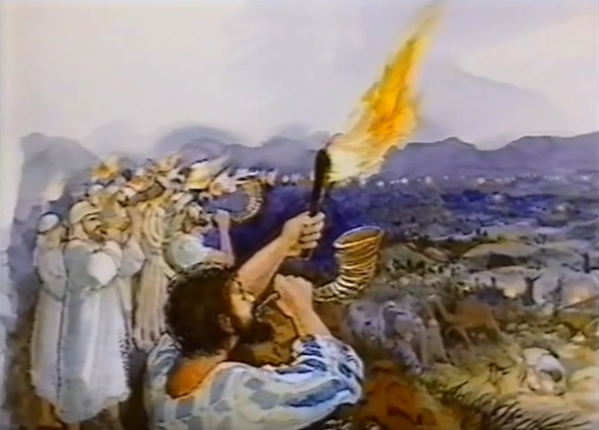
Gedeon harcol Istenért
Hogy mi történt ezután, hogyan alakult a midjániták elleni ütközet, nézd meg ebben a feldolgozásban!
Ha a címre kattintasz, azonnal kezdődik a film.

Slide 7
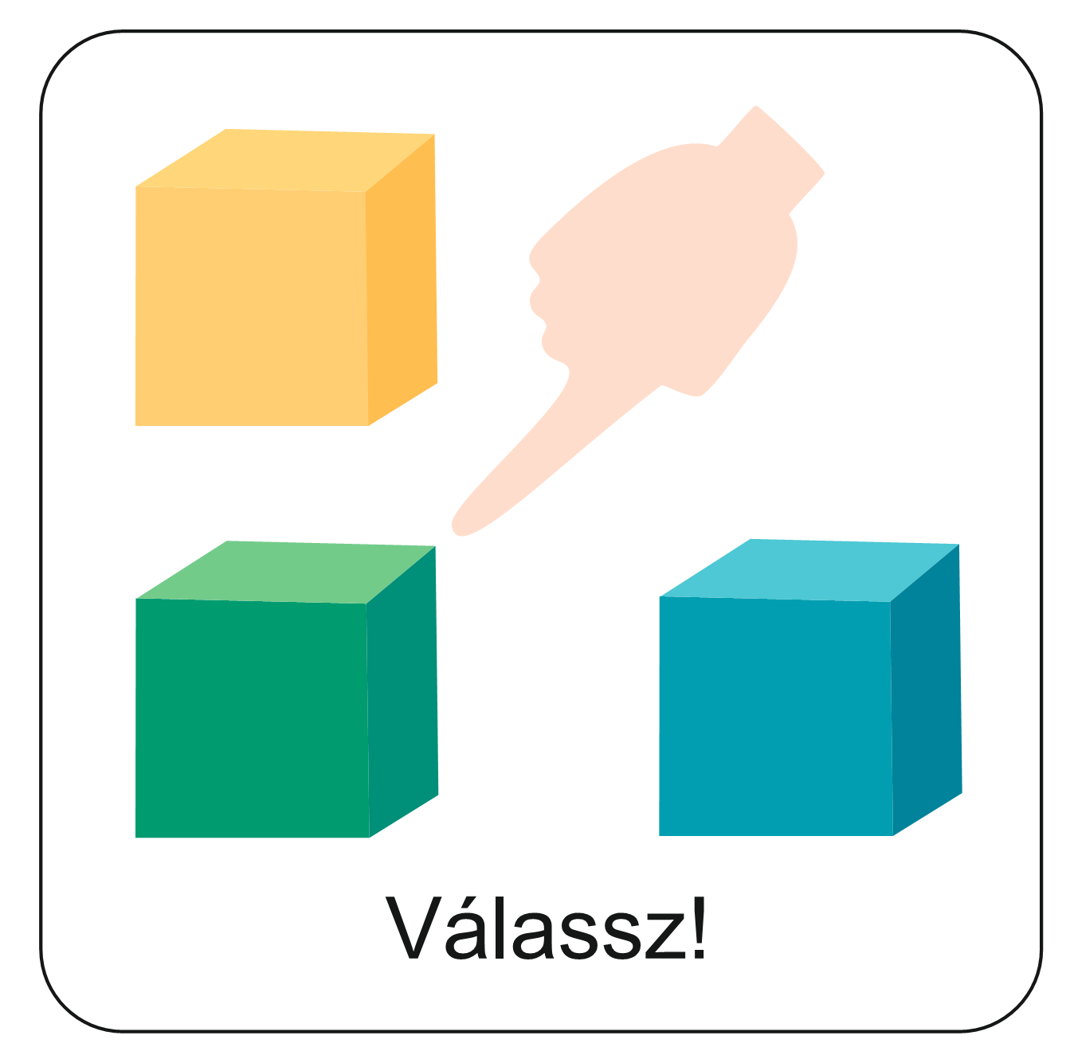
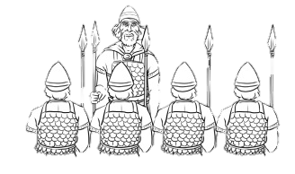
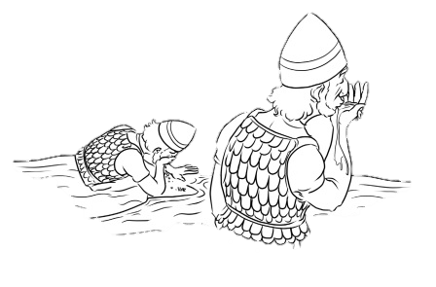
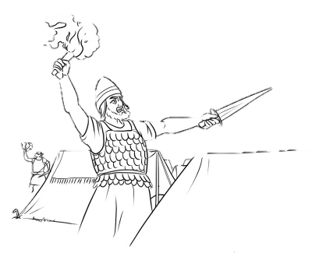
Mi az amire emlékszel Gedeon történetével és a győztes csatával kapcsolatban?
Ellenőrizd le tudásodat!
Válaszd ki a helyes válaszokat
a következő feladatokban!

Slide 8
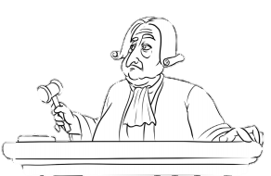
Gedeon egy bíra volt. Olyan tisztségviselő, aki kettős feladatot látott el.
Békeidőben, a honfoglalás után egy közösség vezetése és a peres ügyekben való eljárás volt a feladata. Háborúban pedig hadvezér volt.
Isten népe királlyá is akarta őt tenni. Gedeon azonban nem engedte, hiszen Istent tartotta egyedüli Úrnak!
Nézz utána a peres ügy kifejezésnek!

Slide 9
Ma a bírók szolgáltatnak peres ügyekben igazságot.
Szerinted milyen feladatai vannak egy bírónak ma?
Mit fejez ki a viselete, a talár, vagy a bírói kalapács?
Miben hasonlítanak, vagy különböznek egymástól a bibliai kor bírái és a mai kor bírói, szerinted?
Milyen a jó bíra/bíró? Gyűjtsd ki a szókeresőben található 6 tulajdonságot! Majd gyűjts továbbiakat is, ha tudsz!

Slide 10
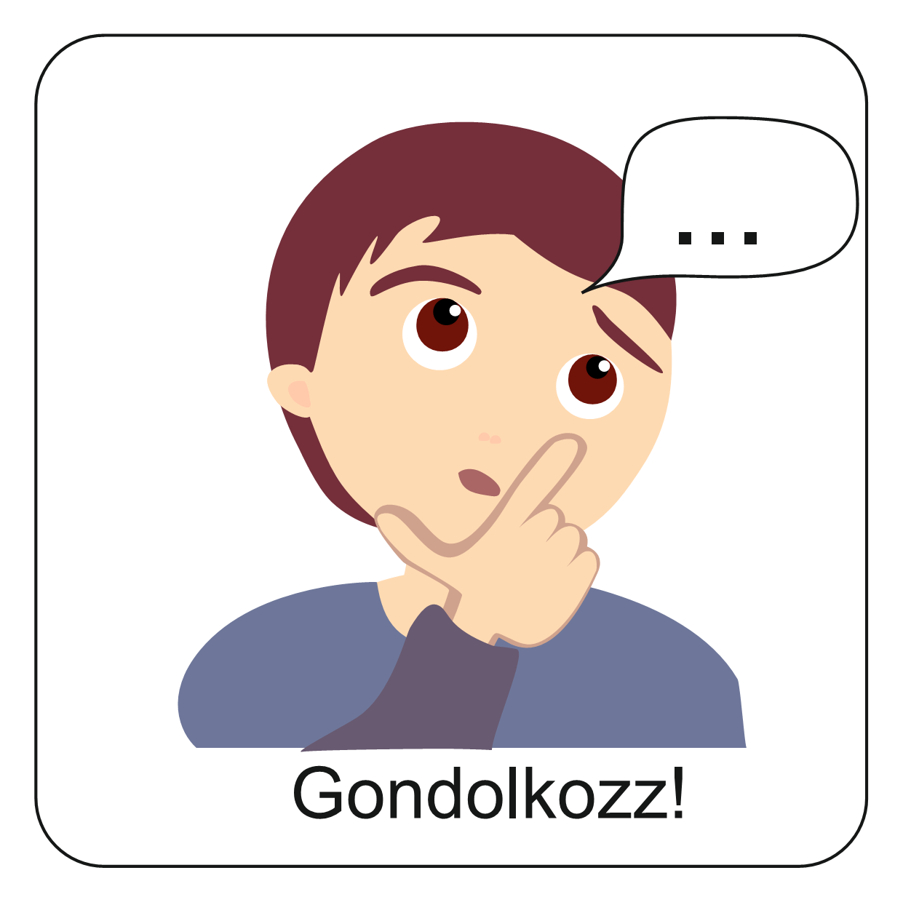
Gedeon egy Istentől rendelt vezető volt. Hiszen Ő hívta el erre a szolgálatra és mindvégig vele volt.
Így van ez azóta is.
Isten vezetőket ad, akik megtanítanak a jóra, és akik segítenek helyrehozni, ha valamit elrontottunk.
Ilyen vezetők a szüleink, nagyszüleink, tanítóink, tanáraink, lelkészeink.
Te voltál már vezető?
Mire figyeltél?
Mit tettél?
Az a jó vezető, aki Istenre hagyatkozik, mint Gedeon.
Nincs olyan vezető, akinek ne lennének negatív tulajdonságai, vagy aki nem hibázna.

Slide 11
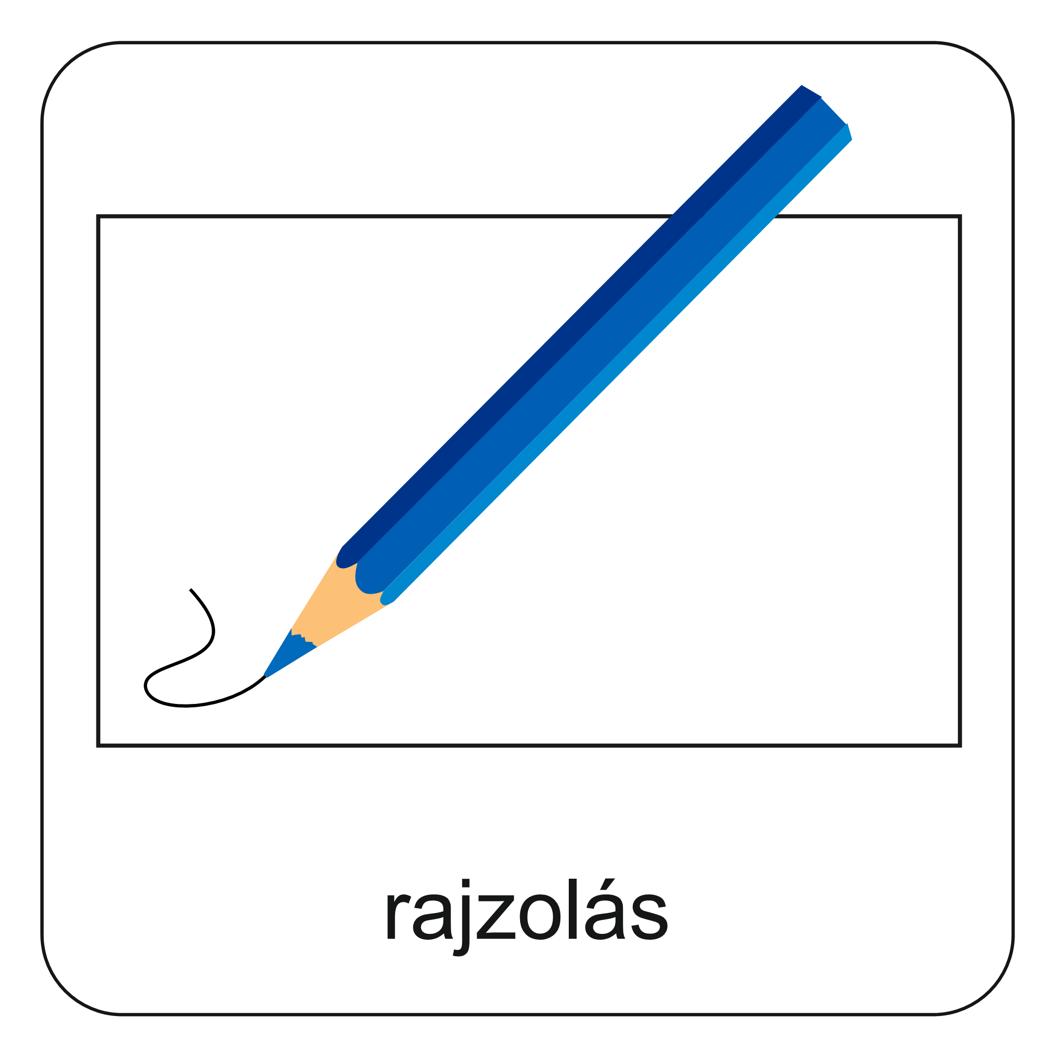
Kik a te vezetőid? Kikre nézel fel?
Válassz kettőt! Rajzold le őket a füzetedbe, írd alá a nevüket!
Milyen tulajdonságaik vannak? Írj jó tulajdonságokat róluk!
És mondj értük egy hálaadó imádságot!

Slide 12
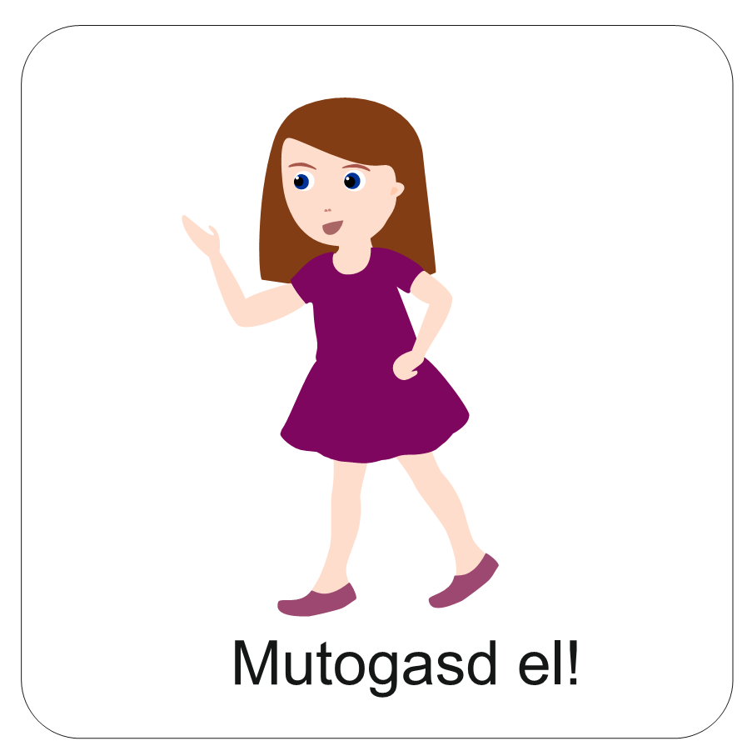
Tanuld meg az aranymondást!
„Én nem uralkodom rajtatok. Az Úr uralkodjék rajtatok!” (Bírák könyve 8,23)
Én nem uralkodom – bal kézzel magunkra mutatunk és a mutató ujjunkkal nemet intünk.
rajtatok – bal kézzel a többiek felé mutatunk (ahogyan Gedeon a képen)
Az Úr uralkodjék – jobb kézzel felfelé mutatunk
rajtatok – jobb kezünket felfelé, bal kezünket az előttünk állók felé mozdítjuk, nyomatékosítva Gedeon mozdulatát.

Slide 13
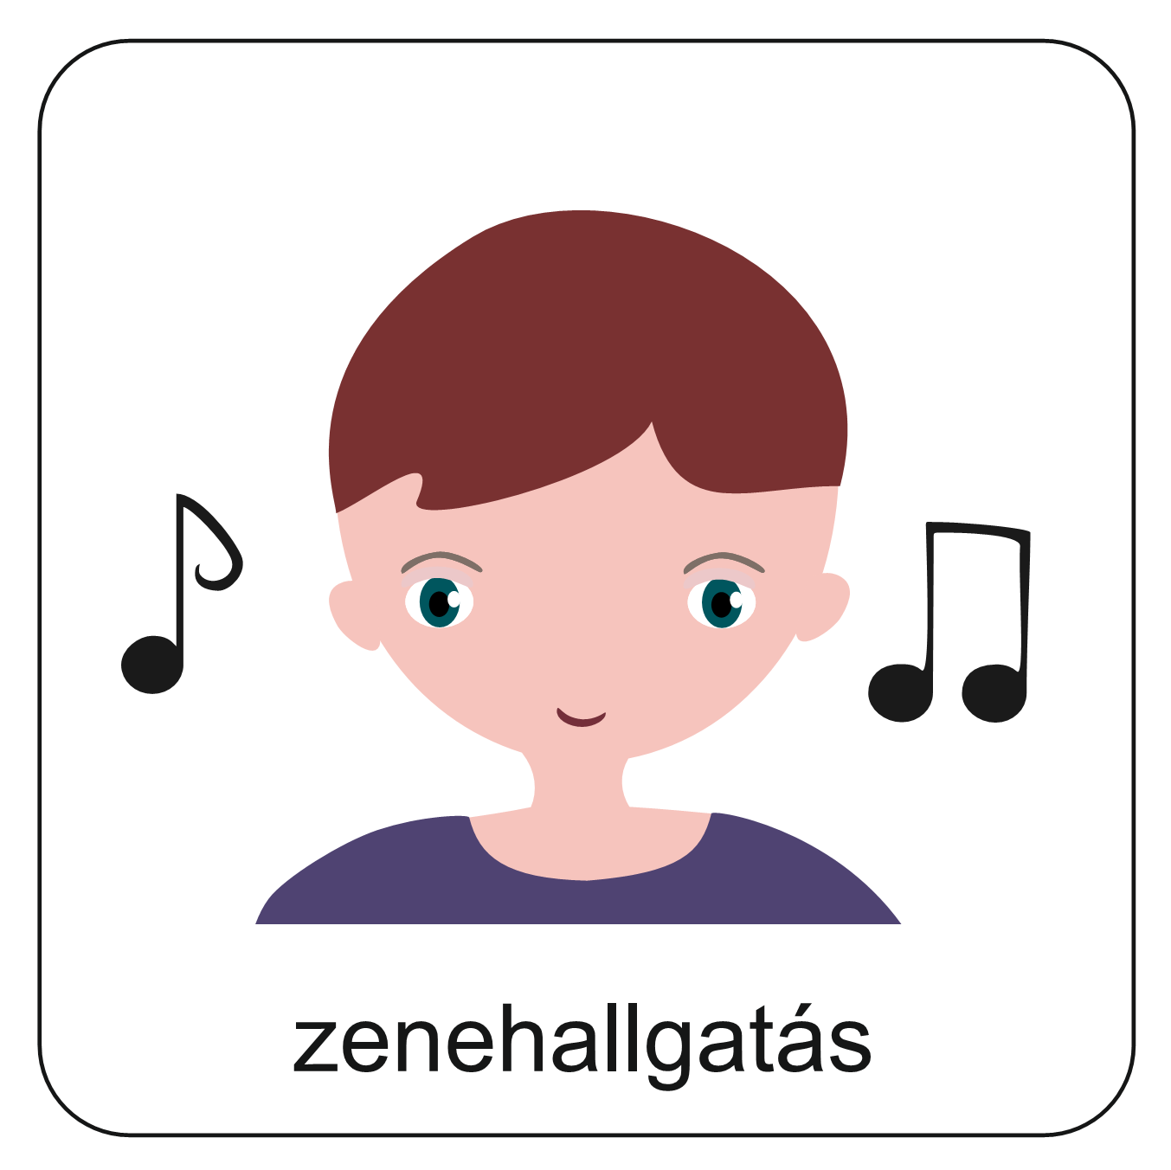
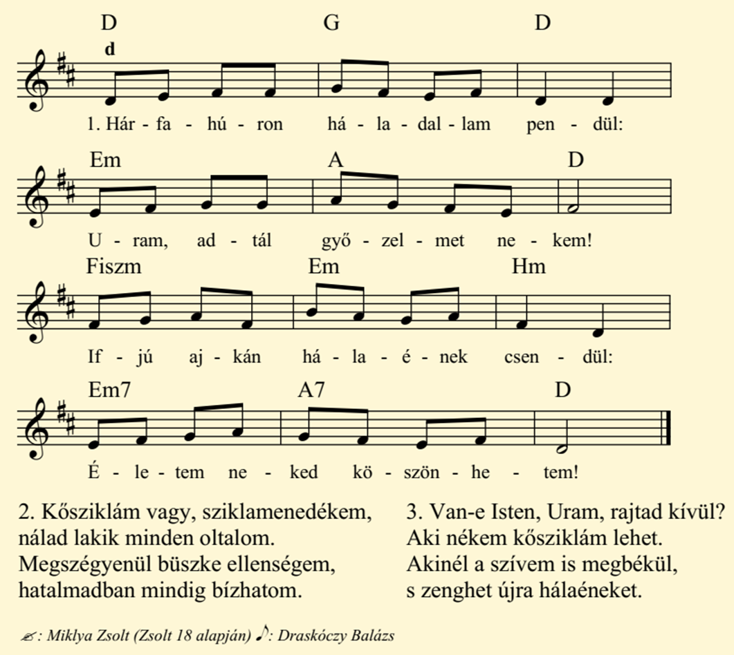
Ezzel az énekkel adjunk hálát Istennek áldásaiért, a Tőle kapott „vezetőinkért” és szeretetéért!

Slide 14
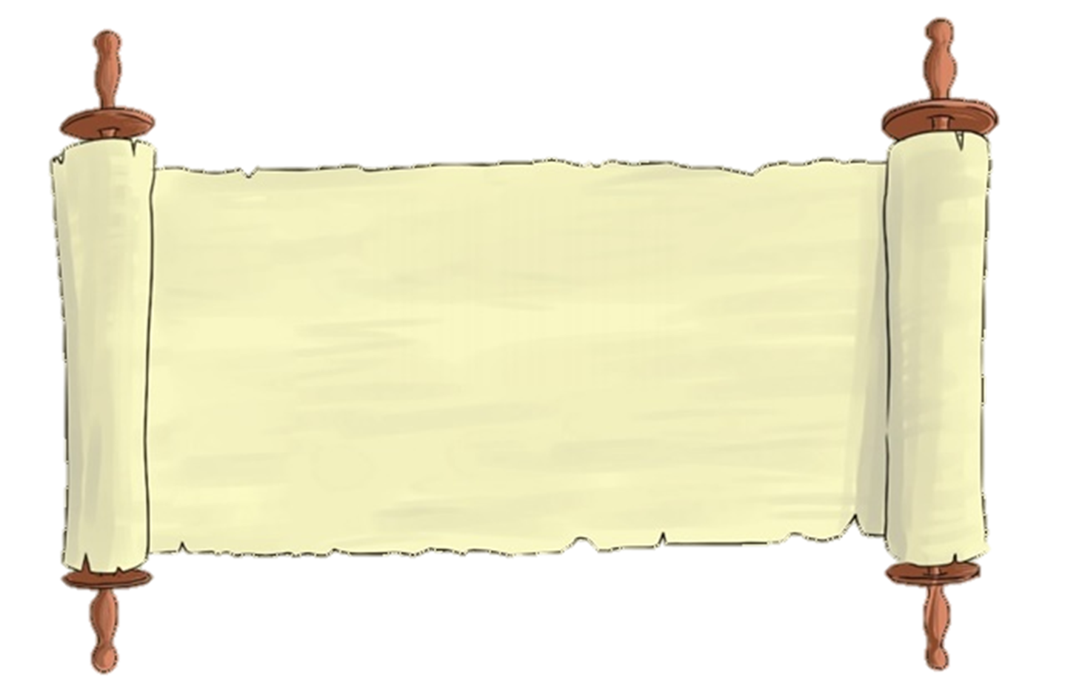
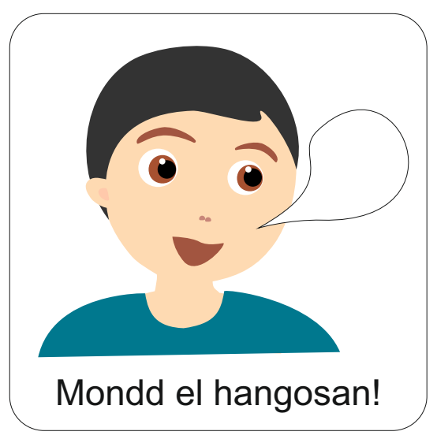
„Én nem uralkodom rajtatok. Az Úr uralkodjék rajtatok.”
Bírák könyve 8,23
Aranymondás
Olvasd el Isten üzenetét és add tovább az Igét valakinek!

Slide 15
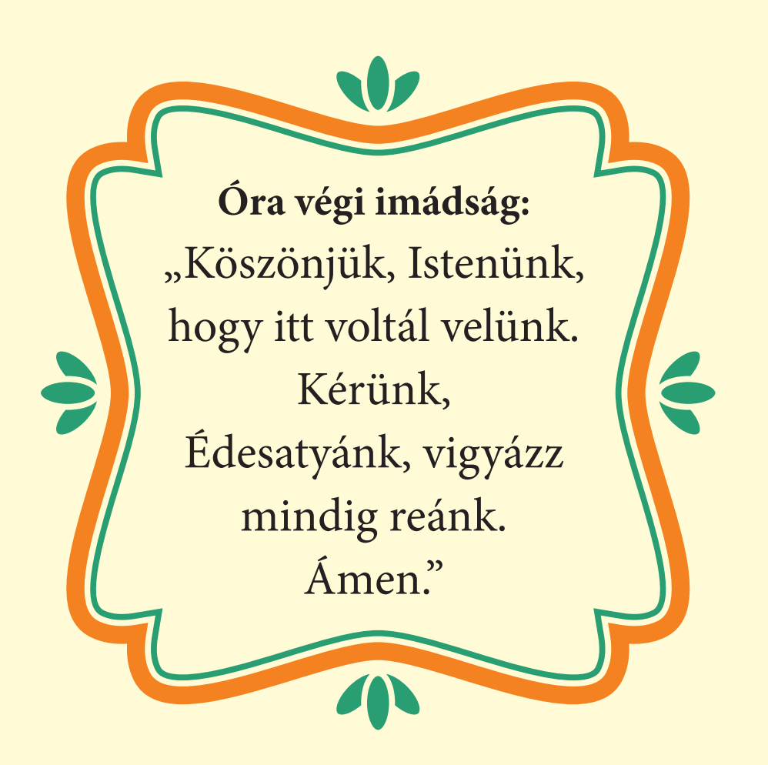
A digitális hittanóra végén így imádkozz!
Kedves Hittanos!
Várunk a következő digitális hittanórára!
Áldás, békesség!

Slide 16
Áldás, békesség!
„Te vagy az én erőm, rólad zeng énekem. Erős váram az Isten, az én hűséges Istenem.”
(Zsoltárok könyve 59,18)
Kedves Szülők!
Köszönjük a segítségüket!
Isten áldását kívánjuk ezzel az Igével!

